Slide 1
bAV-Sprechstunde
LUV1 - Göttingen

Slide 2
01
05
Team und Aufgaben
Versicherungs-schein
02
06
Kontakt zum bAV-Betrieb
Kollektiv-geschäft
03
07
Inhalt
Infos zum Angebot
Aftersale: bAV-Cockpit
04
08
Infos zum Antrag
Fragen und Aktuelles

Slide 3
Darum bAV-Sprechstunde
Produktportfolio - Wechsel von exBarmenia zu exGothaer Produkten
neue Ansprechpersonen in Göttingen
Produktwechsel bringt auch andere Bearbeitungsweisen
Hilfe beim Produktwechsel und Orientierung
gemeinsamer Dialog und Verständnis für Vertrieb und Betrieb

Slide 4
01 Das sind wir
für alle Kundenanliegen stehen einzelne Teams zur Verfügung
Servicezeiten 8 bis 18 Uhr
telefonische Erreichbarkeit > 85%
Antragsbearbeitung < 5 Arbeitstage
Bestandsbearbeitungen 85% < 5 Arbeitstage

Slide 5
01 Das bearbeiten wir
Direktversicherungen
Direktversicherungen Berufsunfähigkeitsschutz
Pensionskasse
Unterstützungskasse
Rückdeckungsversicherungen

Slide 6
01 Darum kümmern sich KollegInnen
Basisvorsorge
Riester
Private Altersvorsorge
Erstangebote und Anträge
Erstellung und Änderung von Kollektivverträgen

Slide 7
02 Euer Kontakt zum Betrieb bAV
Produkte Gothaer
Produkte Barmenia
Exklusivvertrieb Barmenia
IMPACT Finanz
FBDD GmbH & Co. KG
Family and Friends Finanz
PKM FINANCIAL Services GmbH
ForumFinanz GmbH
ProFina Deutschland GmbH
HR2 betriebliche Vorsorge GmbH
DPC Finanz GmbH & Co.KG
Exklusivvertrieb Barmenia
Vertriebs-organisation
0551-70157237
0551-70157221
0551-70157222
0551-70157223
0551-70157224
0202-4383621
LV_SERVICE@GOTHAER.DE
KOLLEKTIVBL@BARMENIA.DE

Slide 8
02 So kommen eure Anliegen zu uns
eine Mailadresse für alle Anliegen: LV_SERVICE@GOTHAER.DE
Wer ist Absender der Mail – unser Ansprechpartner für Rückfragen?
pro Versicherung eine Mail
Betreff-Zeile:
Versicherungsnummer 12-123456-12
Vermittlernummer 123-1234
Kollektivvertragsnummer 1234-1234

Slide 9
03 Wichtige Infos zum Angebot
Angebotsberechnung
Gothaer Online-Rechner
Xempus → https://www.barmenia-firmenloesungen.de
Ablaufalter
tatsächliches Ablaufalter
volle Versicherungsjahre rechnungsmäßig
BU-Schutz und Gesundheitsfragen
es werden nur die relevanten Gesundheitsfragen gestellt
BU-Schutz für Beitragsfreiheit bis 4% der BBG mit 3-jähriger Wartezeit ohne Gesundheitsfragen

Slide 10
04 Wichtige Infos zum Antrag
Antragstellung
Vermittlernummer
Unterschriften
Identifizierung auftretende Person
neue Geschäftsbeziehung
SEPA / Inkassoangaben
Beratungsdokumentation

Slide 11
04 Das gehört zum Antrag
Antragsteil 1 – persönliche Daten
Antragsteil 2 - Vertragsdaten
Beratungsprotokoll
optional Versorgungszusage / Nachtrag zum Arbeitsvertrag
optional Zusatzerklärung Hinterbliebenenleistung

Slide 12
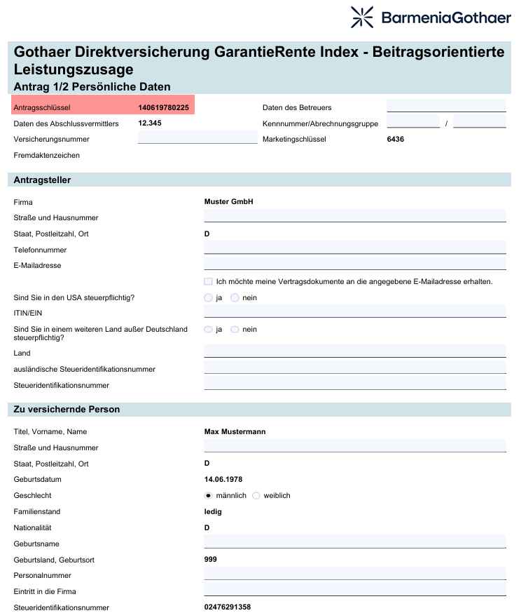
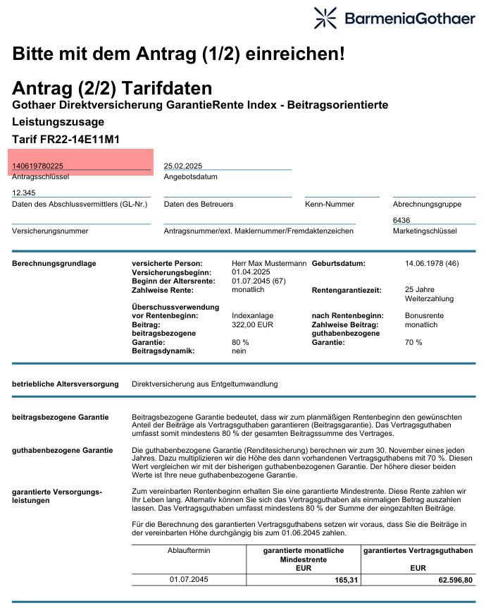
04 Einzel-Antrag
alle Seiten beifügen (Widerspruchsrecht etc.)
Unterschrift nur auf Antragsteil 1 notwendig
Antragsschlüssel verbindet
Antragteil 1 Antragsteil 2

Slide 13
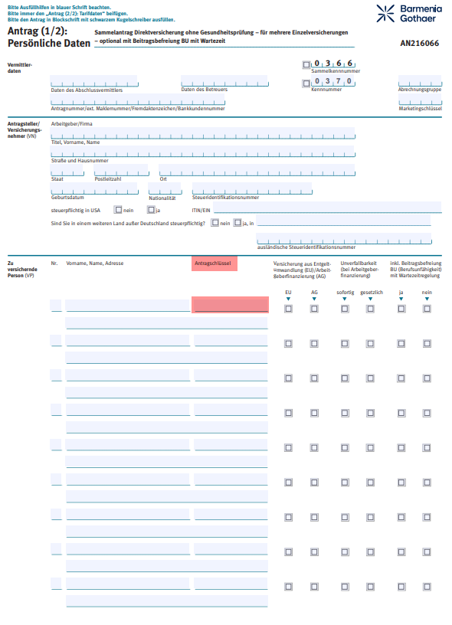
04 Sammel-Antrag
listenmäßiges beantragen von Einzelanträgen
immer Antragsteil 2 beifügen
Antragsschlüssel verbindet
Antragteil 1 Antragsteil 2

Slide 14
05 Versicherungsschein
Versicherungsschein und Abschrift
Versand an Arbeitgeber
Original für Arbeitgeber
Abschrift für Arbeitnehmer
Policenmodell und Antragsmodell
Policenmodell im Rahmen von Kollektivverträgen möglich
Empfangsbekenntnis
im Einzelantrag immer das Empfangsbekenntnis unterschreiben

Slide 15
06 Kollektivgeschäft
Anforderung Kollektivvertrag
listenmäßiges Aufnahmeverfahren
vereinfachte Gesundheitsprüfung
Hier helfen die KollegInnen der Vertriebsunterstützung weiter.

Slide 16
07 bAV-Cockpit
Veränderungsmeldungen zur bAV – einfach und digital
für Arbeitgeber und Vermittler
www.gothaer.de/bav-cockpit
www.gothaer.de/bavcockpit

Slide 17
08 Zeit für Fragen und aktuelle Fälle

